Slide 1
Ejercicios de pronósticos Modelo para Proyecciones Macroeconómicas (MPM) versión 1.4
Julio 2026

Slide 2
A continuación se presentan algunos resultados de pronósticos de largo plazo elaboradas con el modelo MPM.
Para este ejercicio solo se incorporó la meta de inflación doméstica igual al 4% manteniendo todos los choques iguales a los escenarios construidos en la versión 1.3.

Slide 3
Inflación doméstica

Slide 4
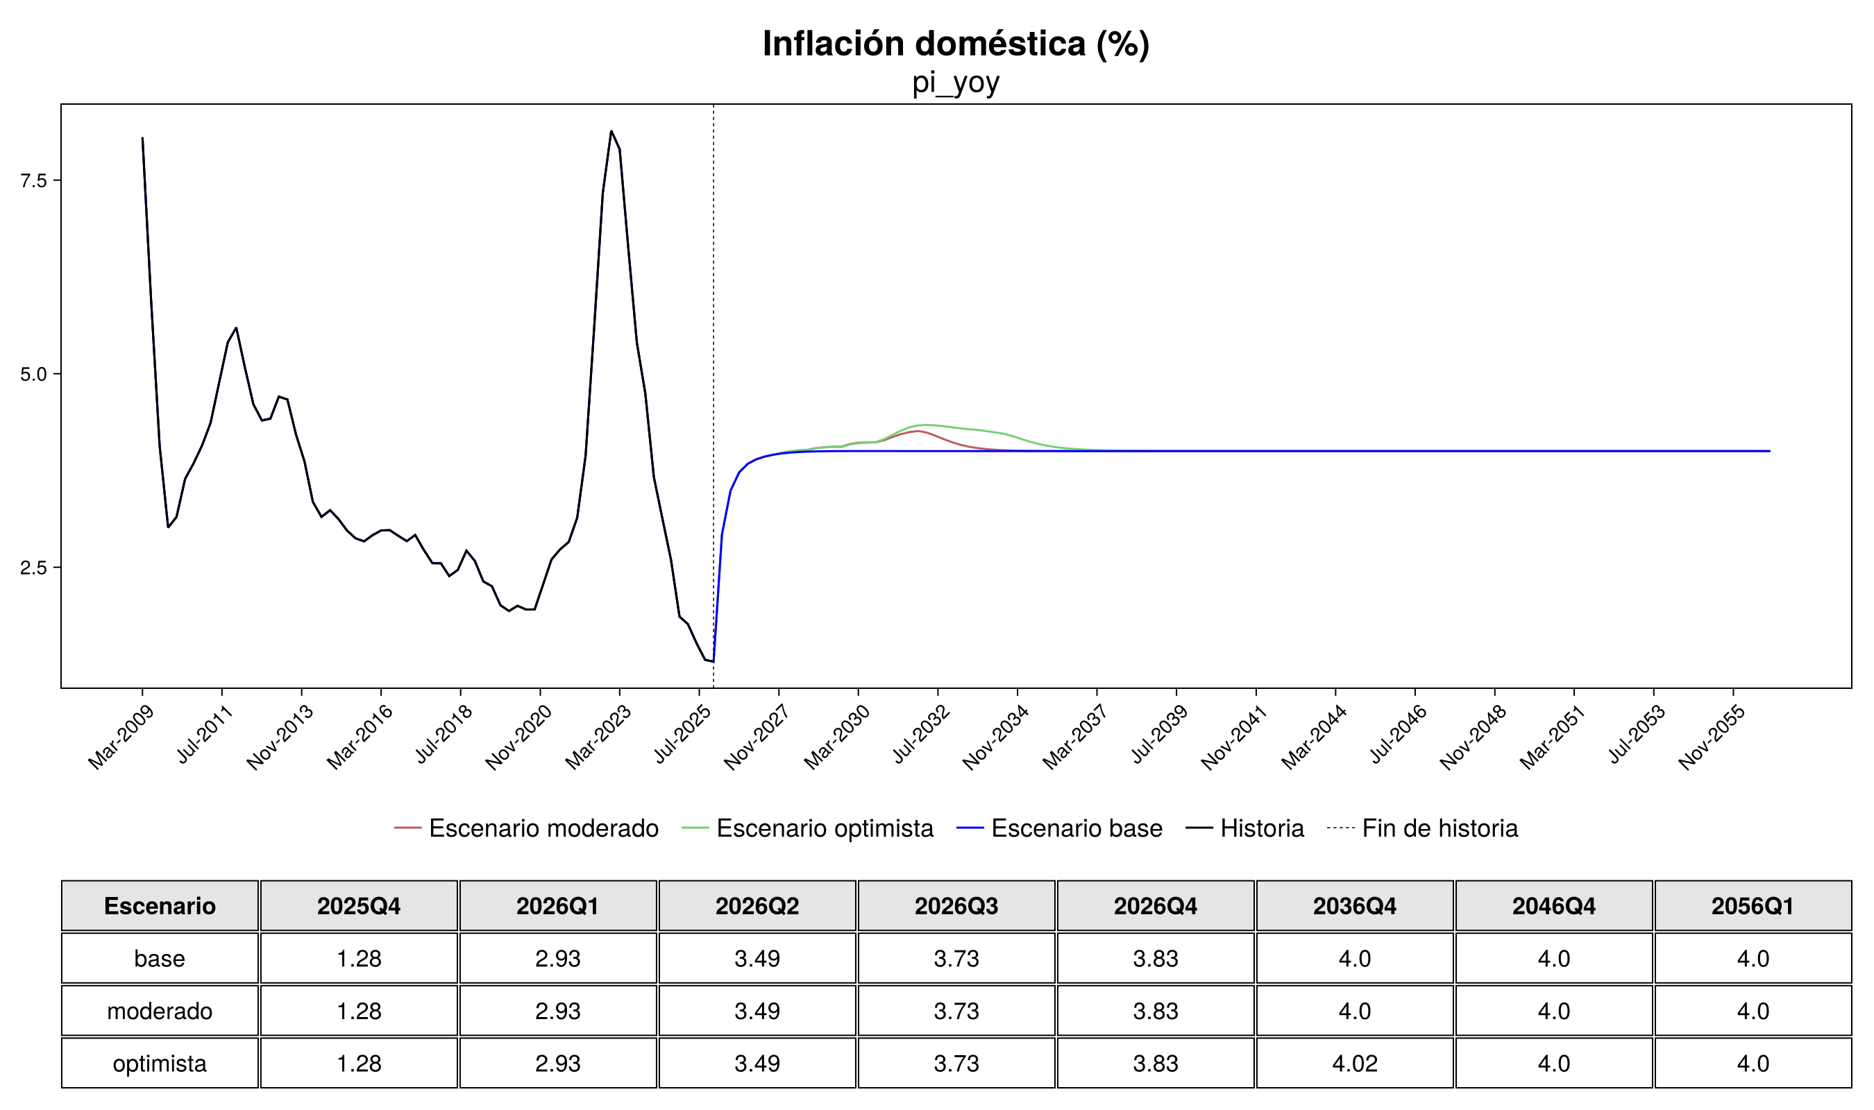
Con meta

Slide 5
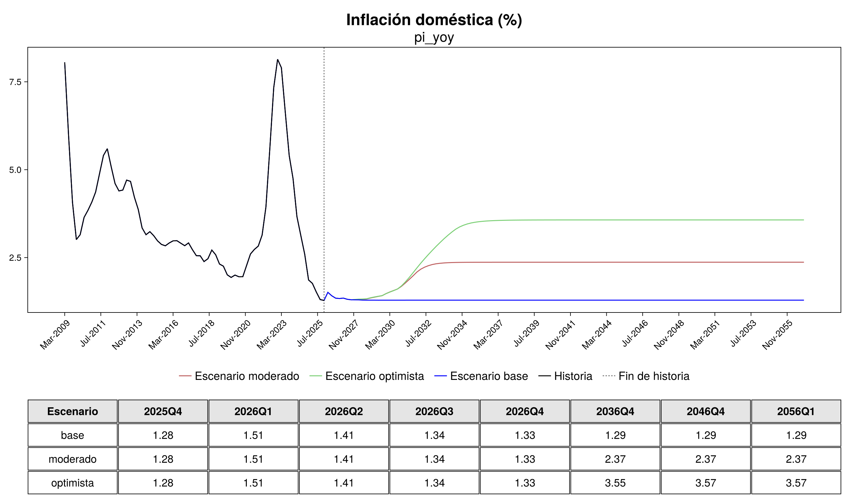
Sin meta

Slide 6
Crecimiento doméstico

Slide 7
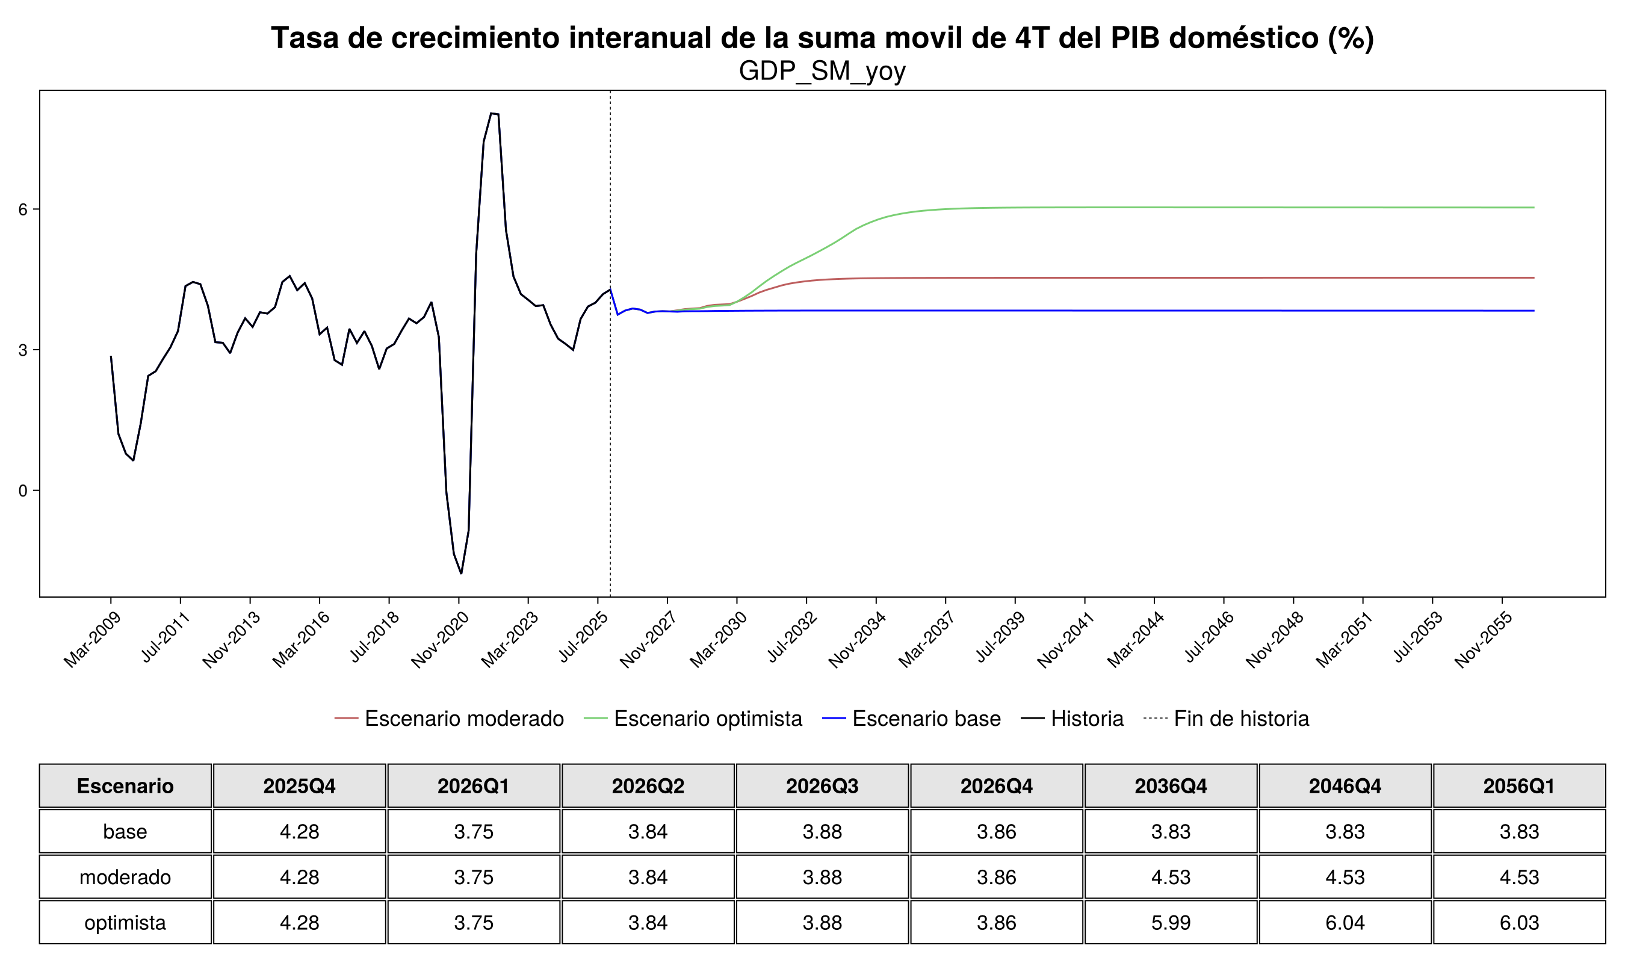
Con meta

Slide 8
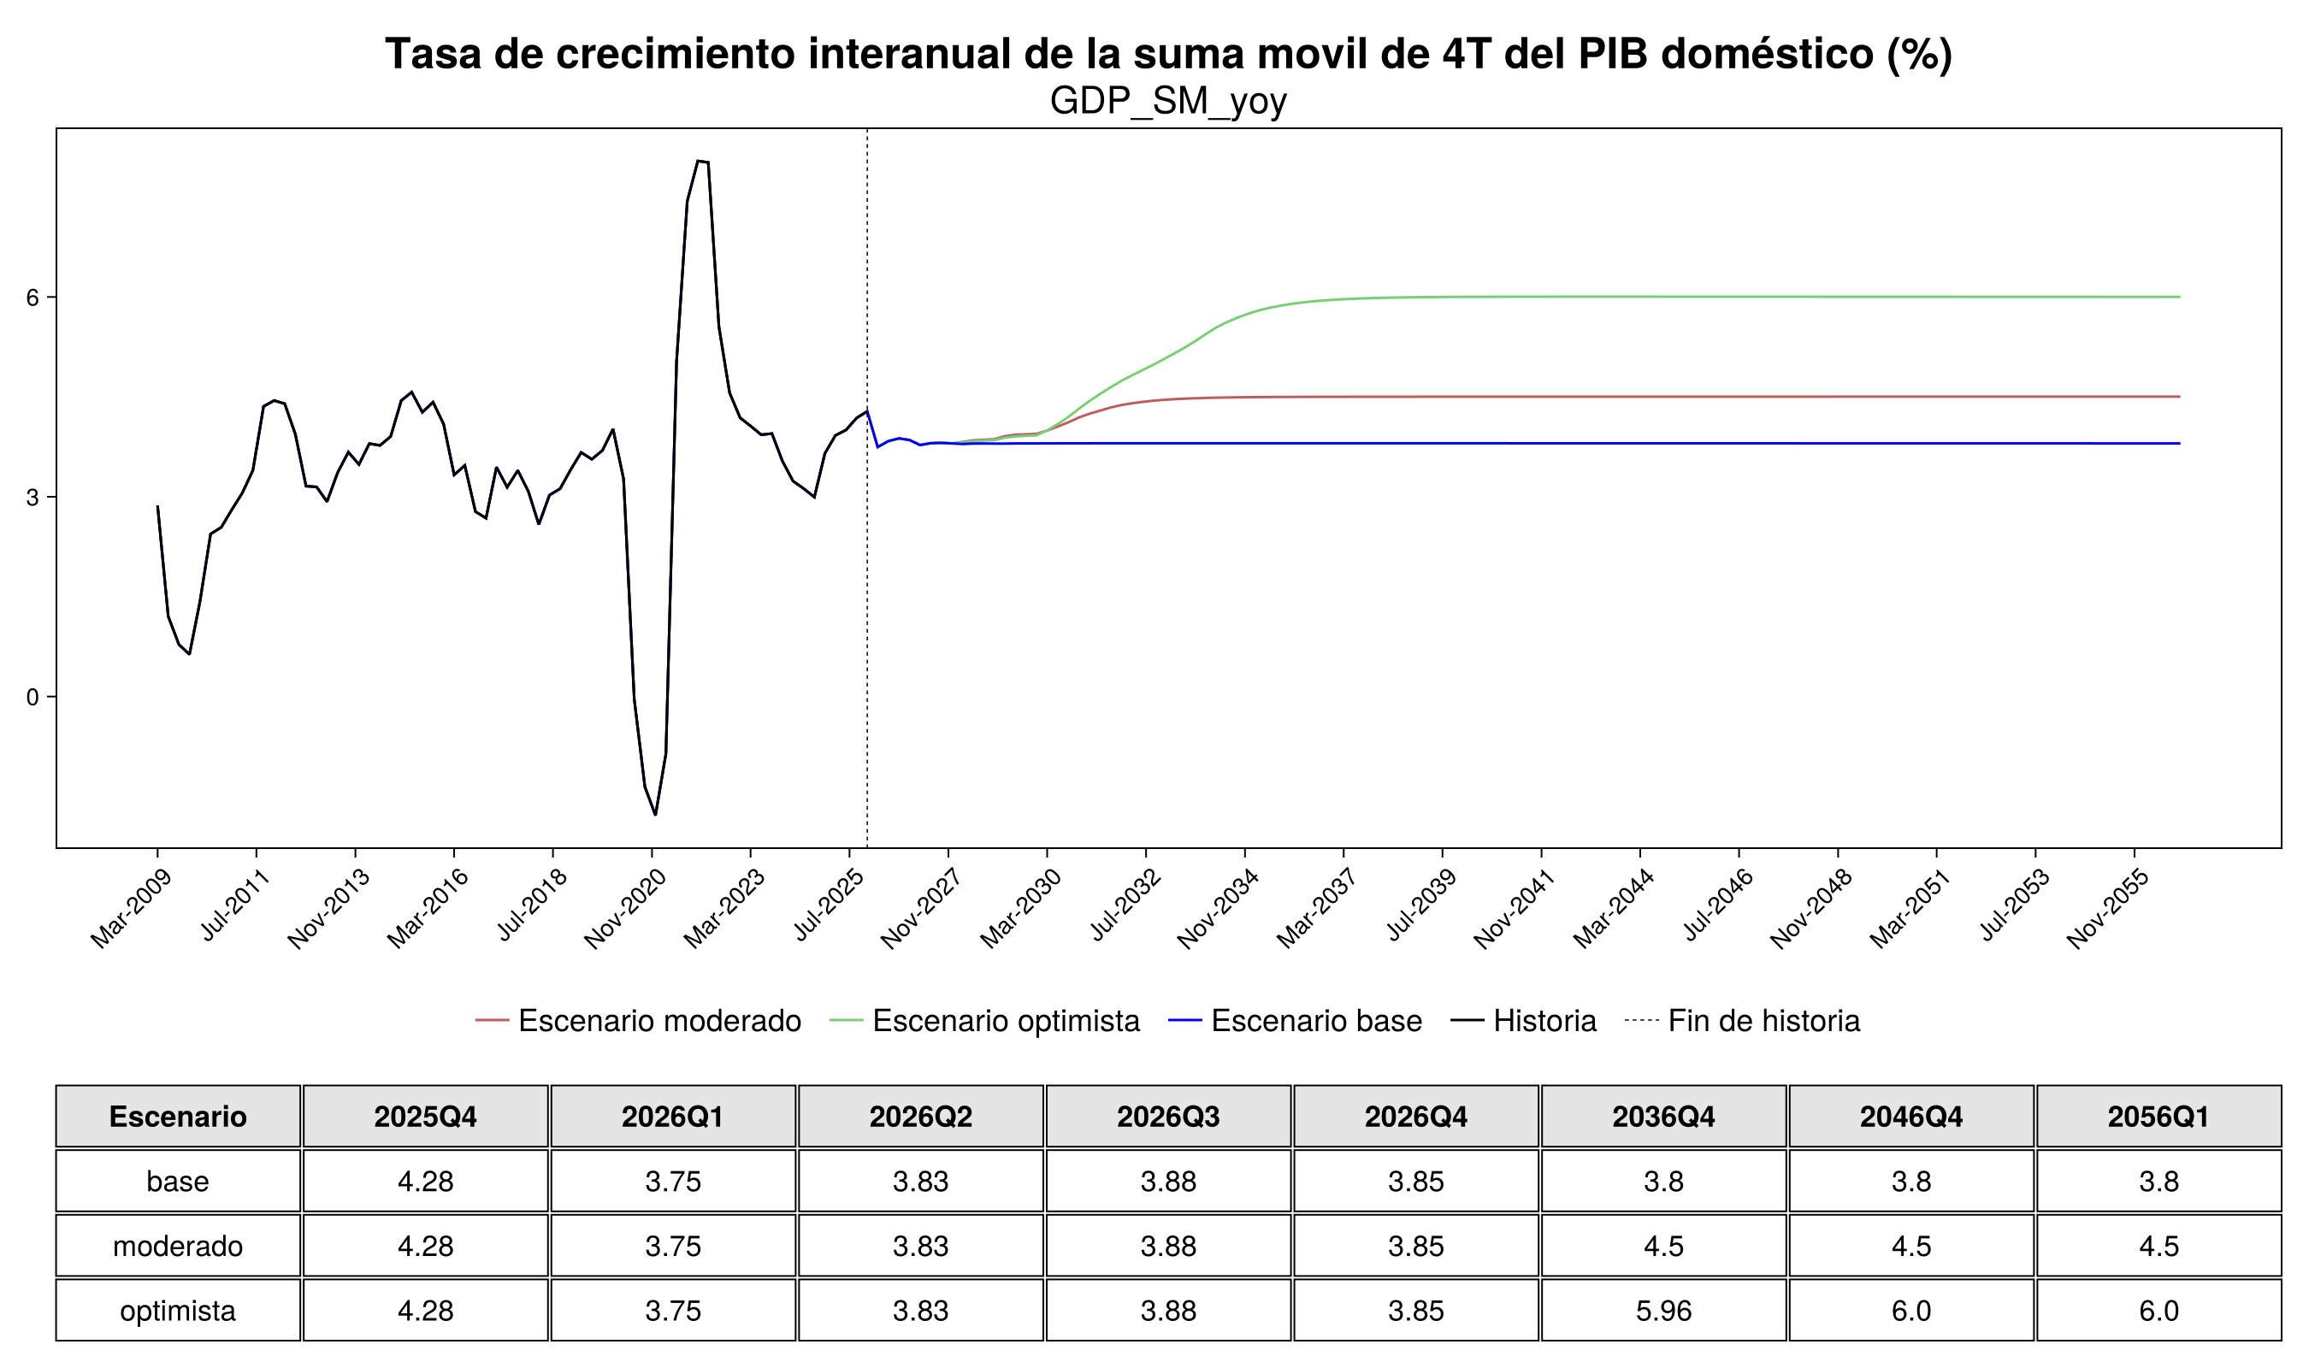
Sin meta

Slide 9
Tasa de interés líder

Slide 10
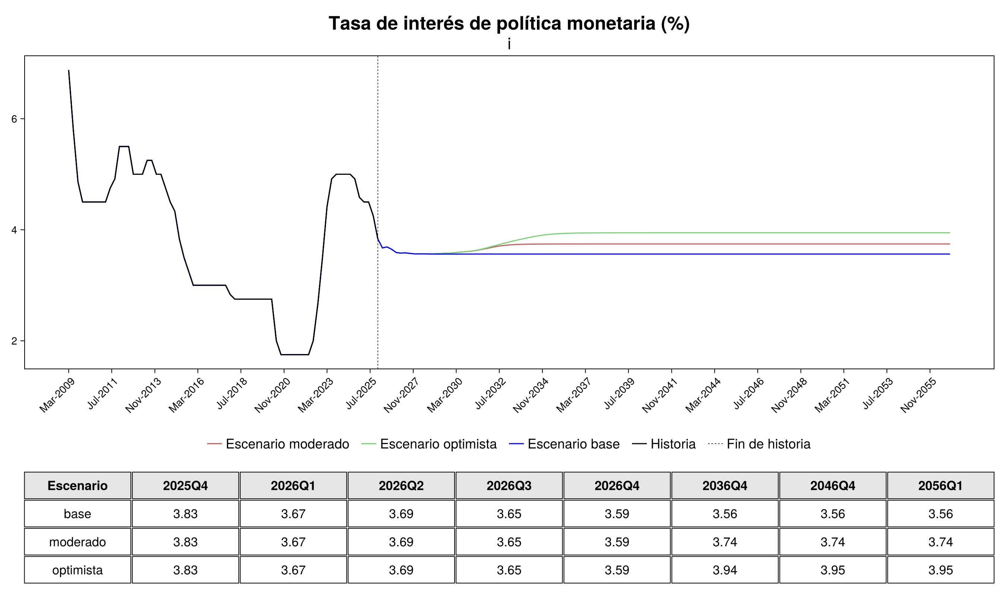
Con meta

Slide 11
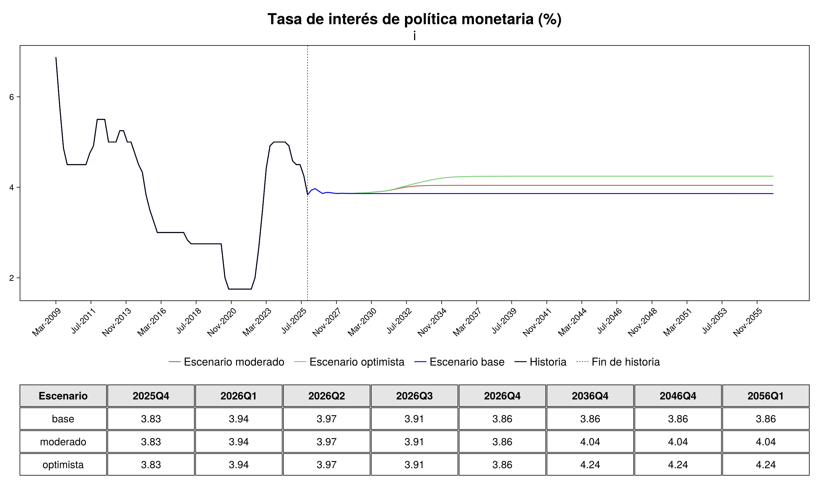
Sin meta

Slide 12
Inversión privada

Slide 13
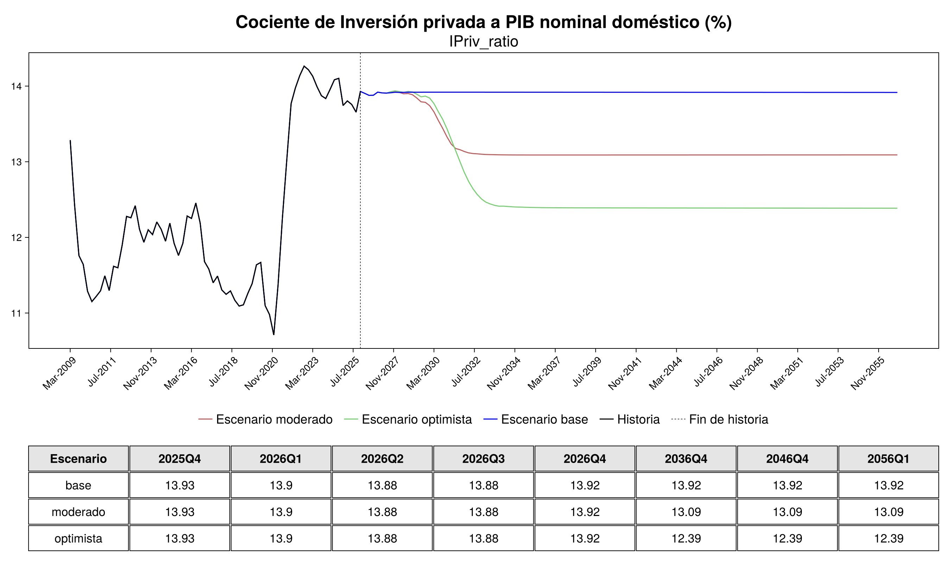
Con meta

Slide 14
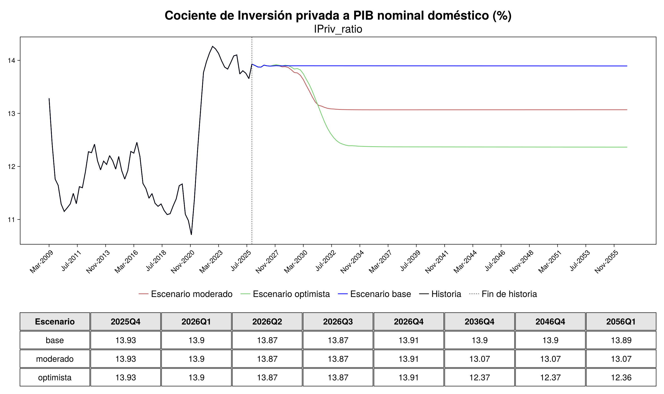
Sin meta

Slide 15
Activos internos netos

Slide 16
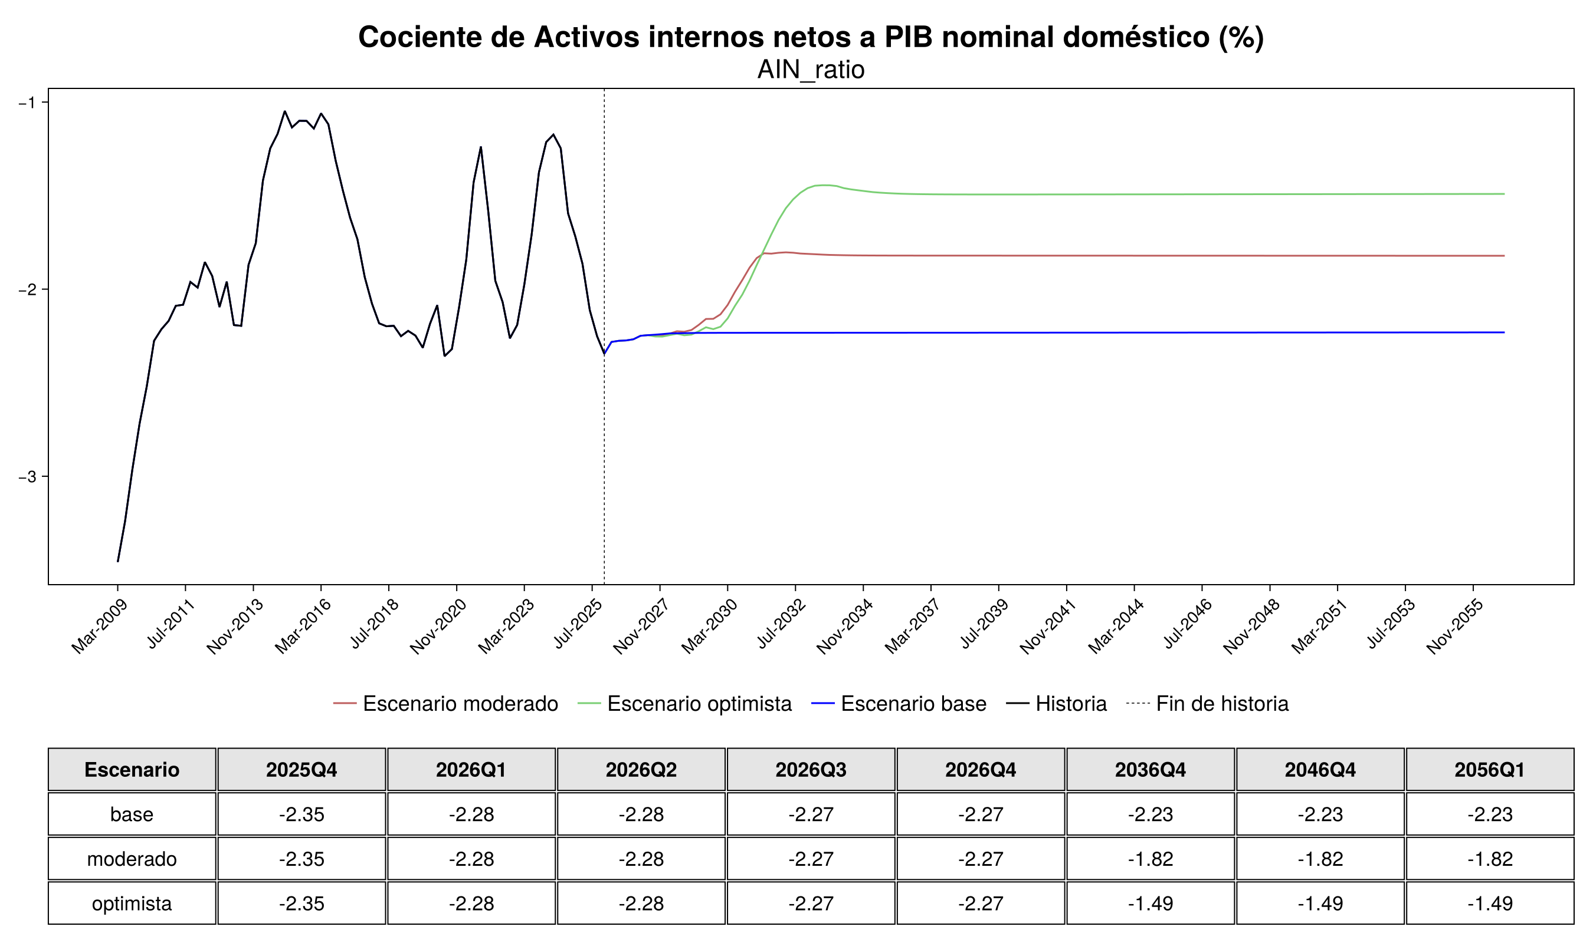
Con meta

Slide 17
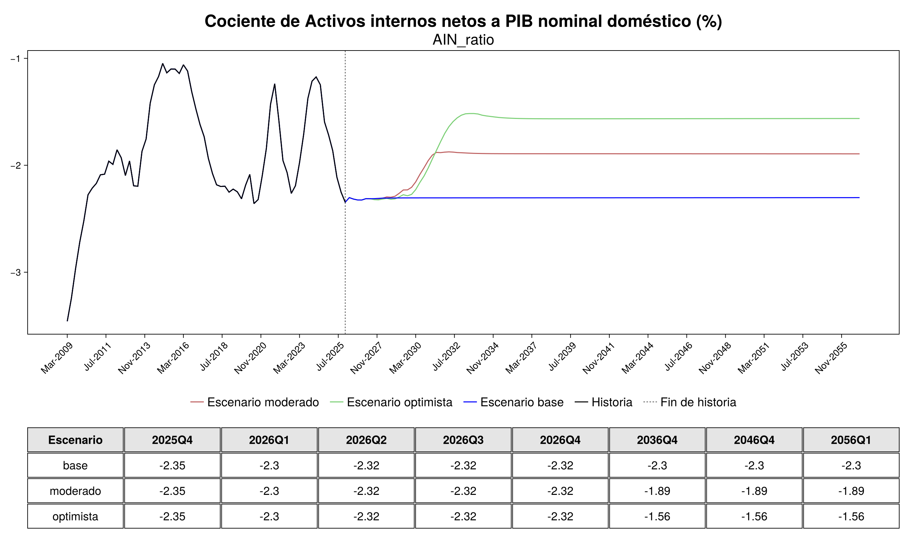
Sin meta

Slide 18
Tasa de depreciación cambiaria

Slide 19
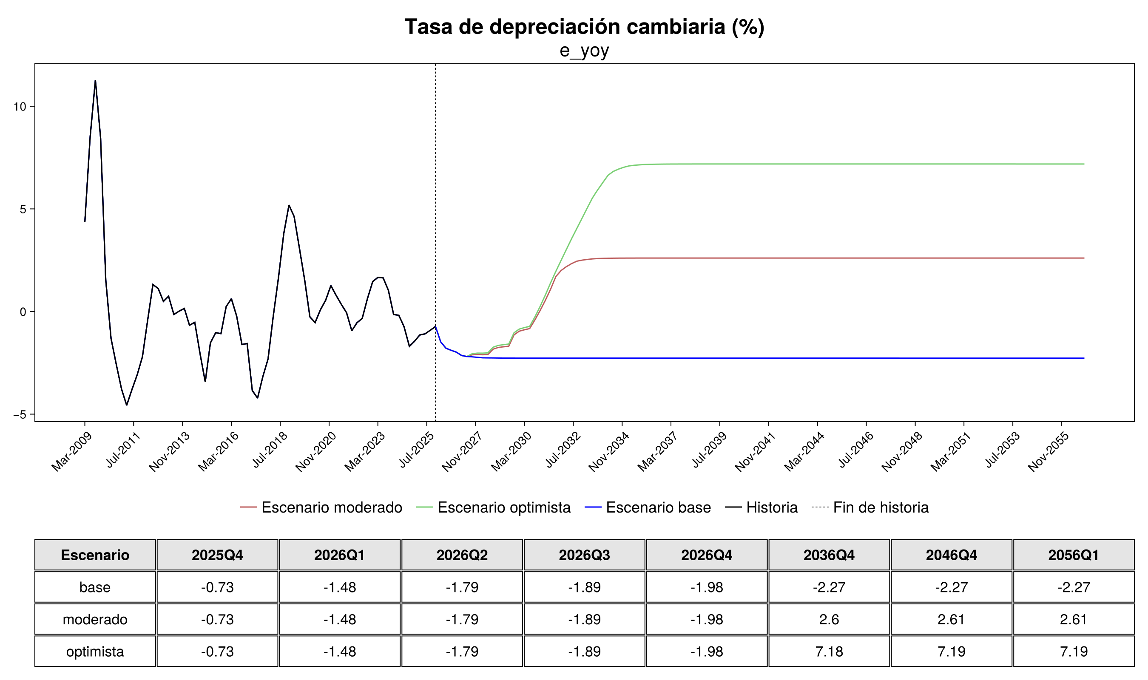
Con meta

Slide 20

Sin meta

Slide 21
Prima por riesgo país

Slide 22
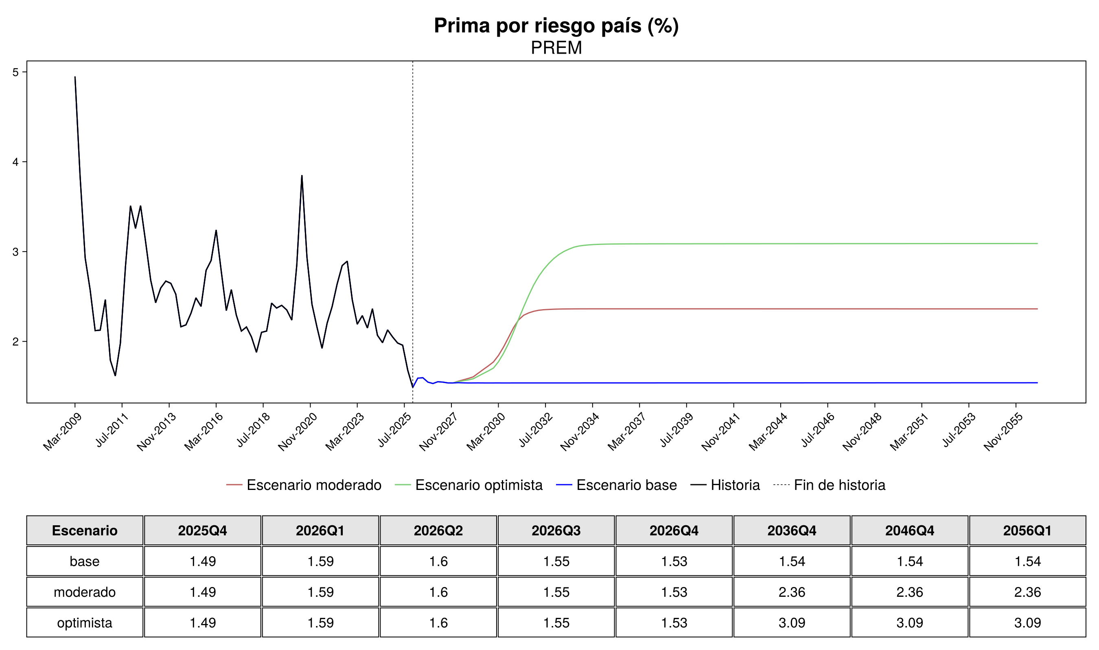
Con meta

Slide 23
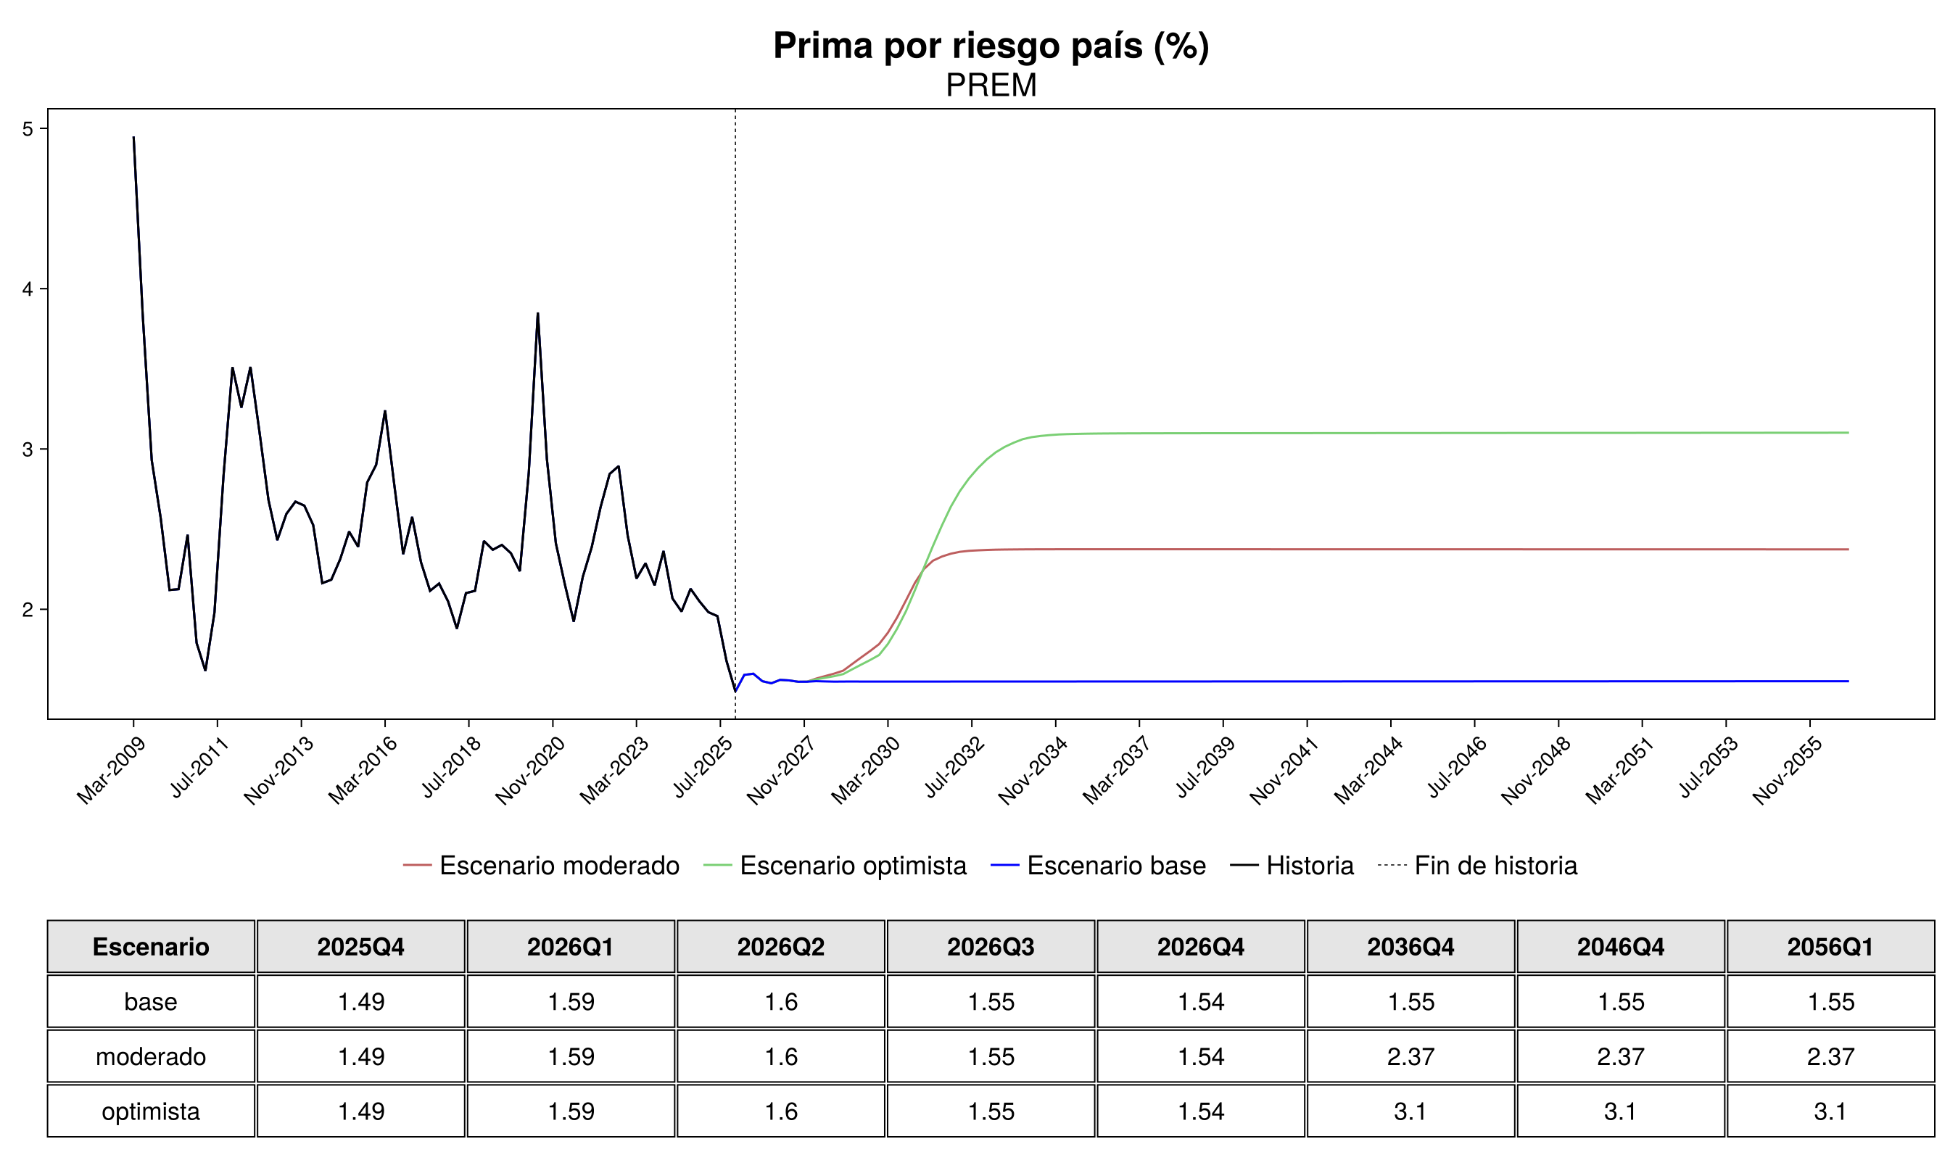
Sin meta

